Slide 1







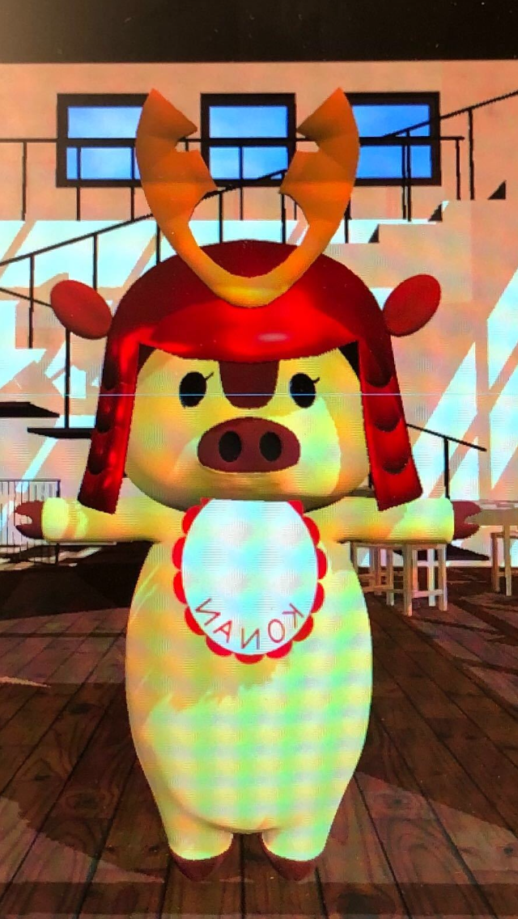
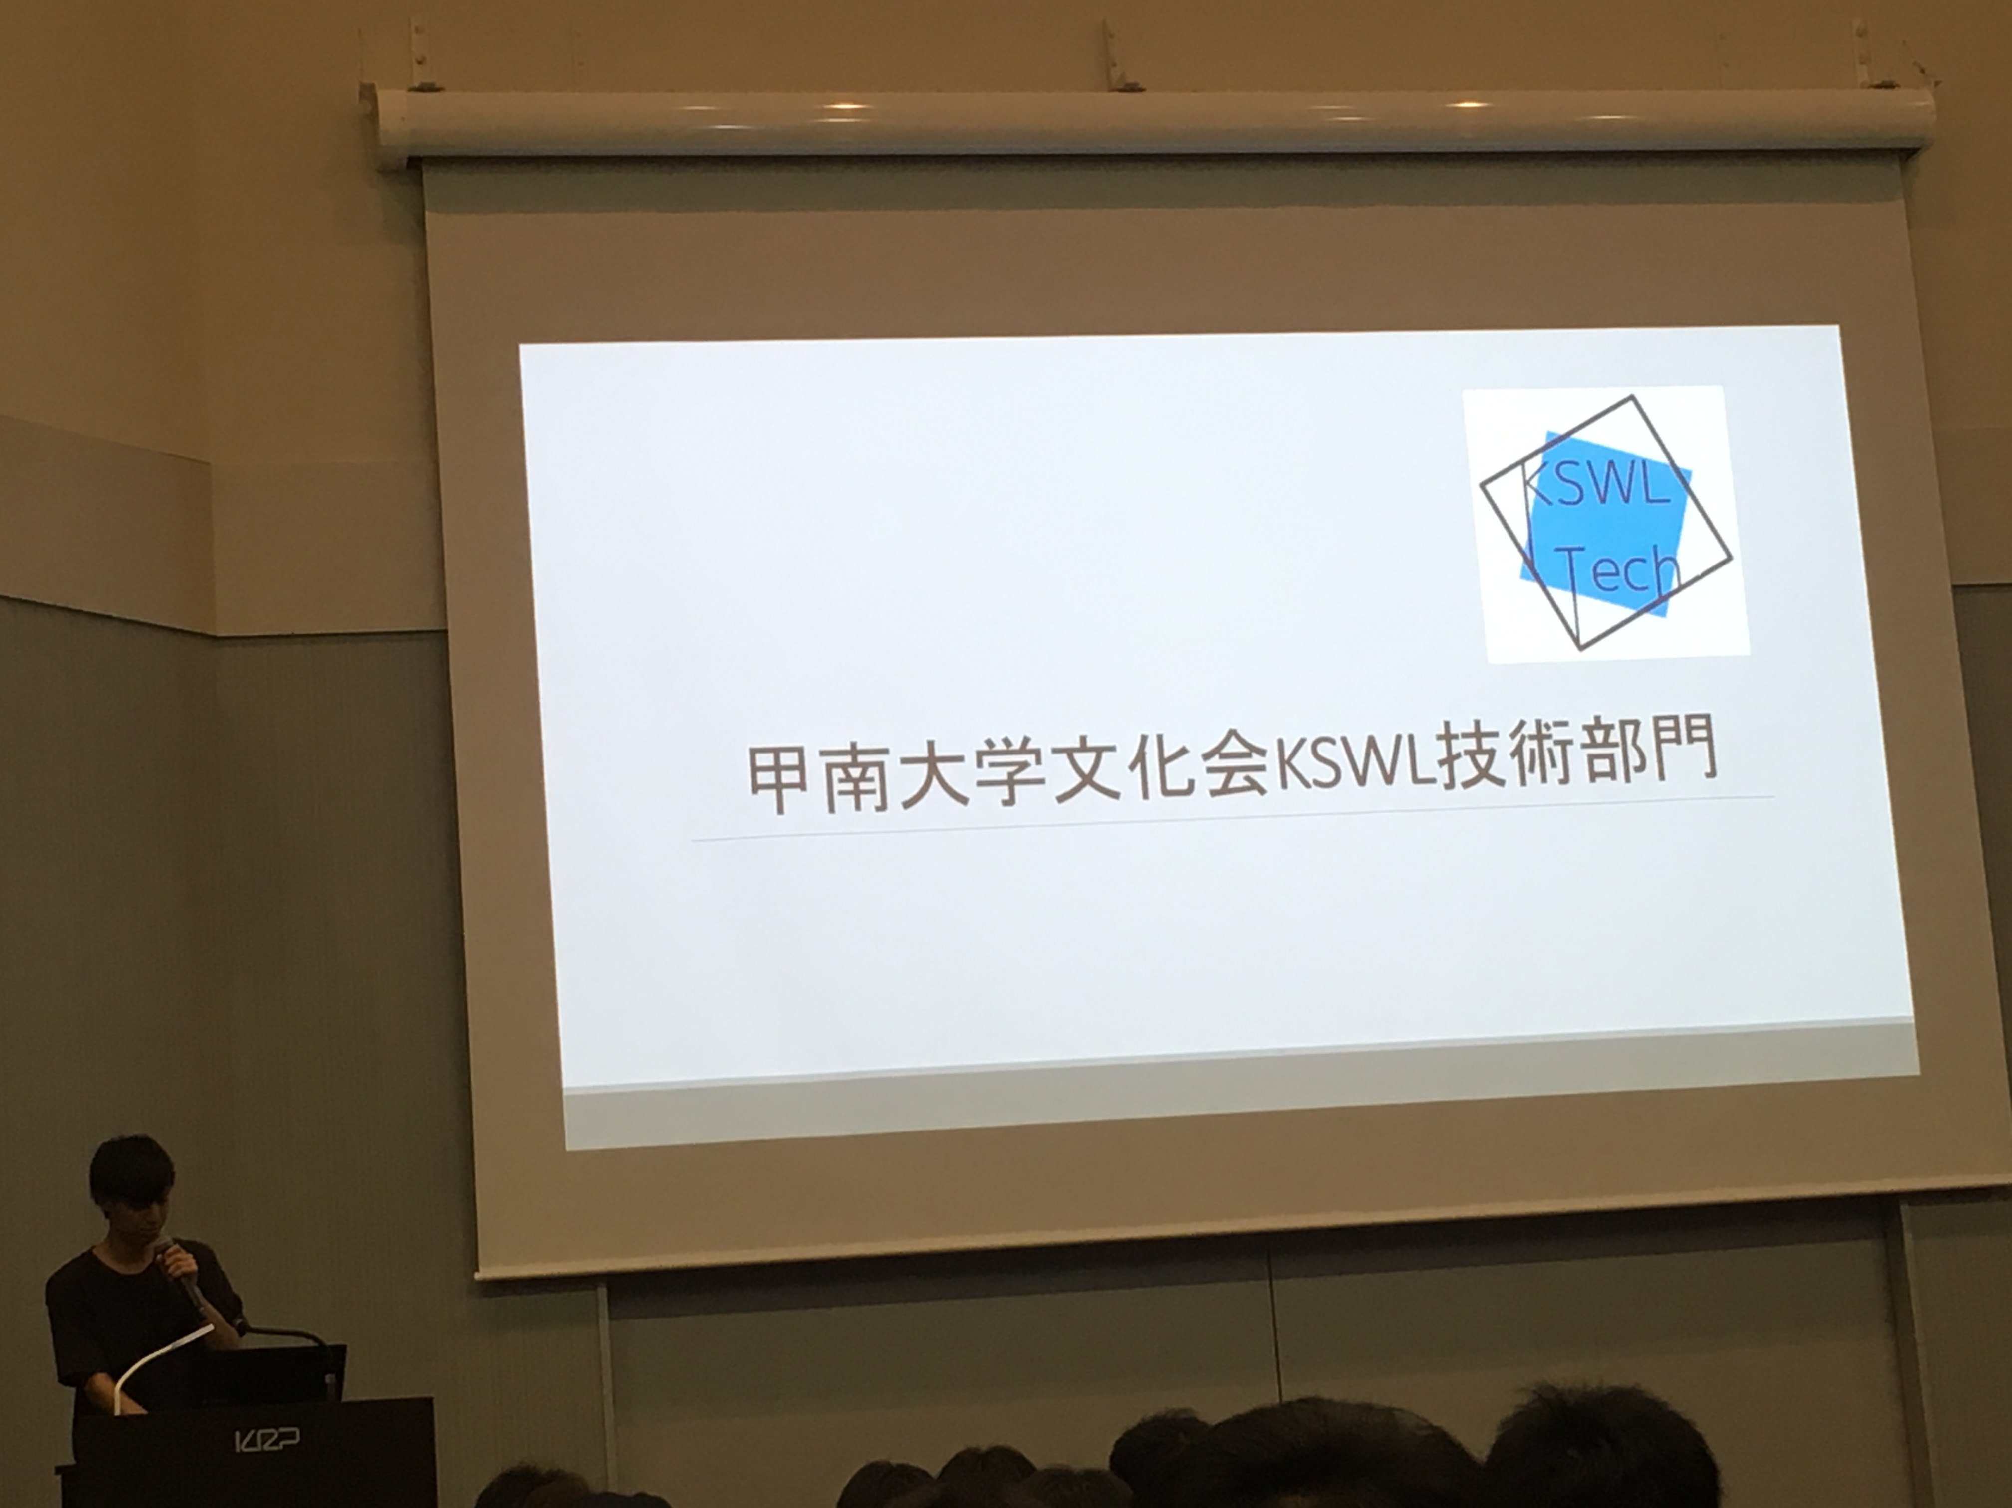



KSWL技術部門の概要と取り組み
甲南大学文化会KSWL
組織構成
ソフト班
技術部門
ハード班
KSWL
グラフィック班
・3つの班から構成
放送部門
・部員は必ず1つの班に所属
各班における活動概要
ソフト班
ハード班
グラフィック班
プログラミングを用いたゲーム制作
電子工作を用いた
ロボット制作
3Dモデルや動画の制作
Unity
UnrealEngine
Processing
Arduino
AviUtl
Blender
AfterEffect
全体的な活動詳細
・各班におけるハッカソン^{*1}やロボットコンテストの開催
・講習会(3Dモデリング講座、GitHub^{*2}の使い方など)
・なんぼープロジェクト^{*3}
の推進(全班合同)
・外部イベントへの参加
(KC3^{*4}、企業主催のハッカソン)
・webサイトの更新
^{*1}数日程度の短期間で作品を作ること
^{*2}プログラムの管理ができる便利なツール
^{*3}甲南大学のキャラクター「なんぼーくん」の3Dモデルを作って、それを動かそうという試み
^{*4}関西圏の様々な大学の情報系団体が集まるイベント
情報発信
公式サイト
今年度から新しく！
twitter(技術)
@kswl_tech
twitter(放送)
@kswl_kbc

